Slide 1
Systém pro podporu tvorby studijních plánů
Tomáš Cink
Obhajoba bakalářské práce

Slide 2
CÍLE

Slide 3
Využité technologie
C#
.NET
UML
SQL
NuGet

Slide 4
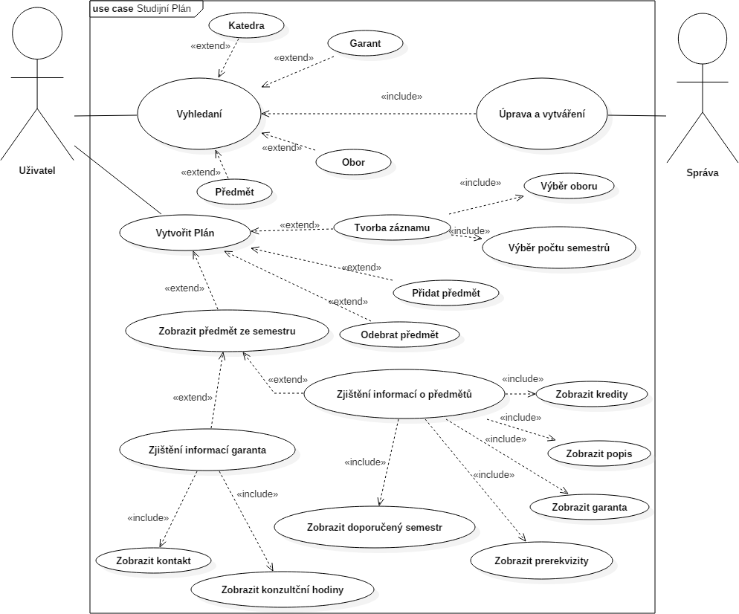
Funkční požadavky

Slide 5
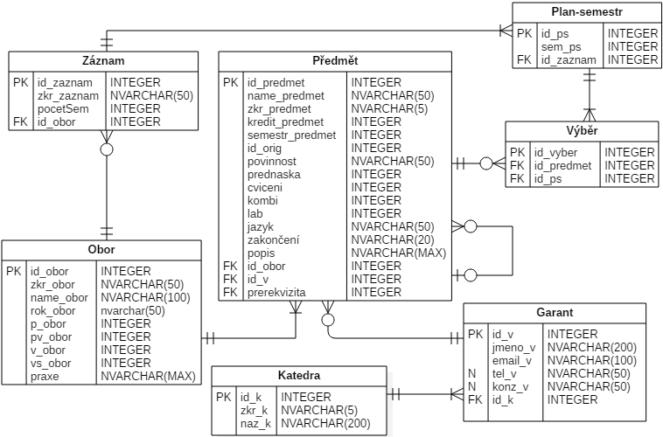
Databáze

Slide 7
Ukázka funkčnosti

Slide 8
DĚKUJI ZA POZORNOST
Všechny obrázky mají zdroj vlastní – Tomáš Cink

